Slide 1
Образовательный проект «В мире эмоций»
Автор проекта: Гуляева Ксения Владимировна
Должность: педагог-психолог 1 кв к

Slide 2
Паспорт проекта
Дата реализации проекта: январь-февраль 2016 год.
Тип проекта:
по составу участников и их объединению – индивидуальный;
по срокам проведения – краткосрочный;
по доминирующему виду деятельности – исследовательский, творческий.
Объект – процесс коррекционно-развивающей деятельности.
Предметом – система психолого-педагогического сопровождения воспитанников ДОУ.
Ожидаемый результат: положительная динамика уровня развития эмоционального интеллекта.
Участники проекта:
дети;
педагог-психолог;
родители.

Slide 3
Актуальность проекта:
Эмоции – это часть психической реальности каждого человека.
Особенности личностной сферы дошкольника:
-эмоциональная неустойчивость,
-яркость, импульсивность проявления эмоций.
Исследования Института психологии РАО – эмоциональная сфера современных малышей развита недостаточно для возрастных нормативов прежних лет.
Частый запрос к психологу – озабоченность негативными проявлениями эмоционально-личностной сферы ребенка.
НЕОБХОДИМО проводить целенаправленную профилактическую и коррекционную работу, направленную на развитие эмоциональной сферы личности дошкольников.
Первый шаг – наш проект «В мире эмоций».

Slide 4
Проблема:
Наличие интереса | Трудности в дифференциации эмоций, в способности отрефлексировать эмоциональный опыт
Решение в реализации целенаправленной профилактической и коррекционной работы, направленной на развитие эмоциональной сферы личности дошкольников.

Slide 5
Принципы реализации:
принцип доступности:
принцип системно-организованного подхода
принцип последовательности в воспитании
принцип непрерывности и целостности
принцип сознательности и активности
принцип демократизации и гуманизации
принцип психологической комфортности
принцип личностно-ориентированного подхода

Slide 6
Цель -
– развитие и укрепление эмоционально-личностной сферы дошкольников.
Задачи
гармонизировать эмоциональное состояние дошкольников;
повысить психолого-педагогическую компетентность родителей в вопросах воспитания детей, имеющими негативные эмоционально-поведенческие проявления;
обеспечить психолого-педагогическую помощь родителям в осознании своей роли и возможности в развитии эмоционально-личностной сферы своего ребенка.
разработать методическое обеспечение, необходимое для организации процесса по профилактике нарушений и коррекции эмоционально-личностной сферы у детей;
обеспечить предметно-развивающую среду, необходимую для укрепления и развития эмоционально-личностной сферы;

Slide 7
Реализация проекта:
Этапы проекта | Деятельность детей | Деятельность взрослых
1. Подготовительный (информационно-аналитический)
Изучение методической литературы, существующих программ развития и коррекции эмоциональной сферы личности дошкольника; вводная диагностика уровня развития эмоционально-волевой сферы личности; составление перспективного планирования работы с детьми; оснащение материально-технической базы согласно задачам разделов проекта. | Включение детей в деятельность: - предоставление выбора игр, - знакомство с возможностями собственной мимики. | Создание библиотеки методической базы «В мире эмоций»; изготовление пособий «Кубик эмоций», «Что чувствует?»; дидактических игр «Последовательные эмоции», «Найди злючку». проведение психолого-педагогической диагностики через наблюдение, игру.
 | планирование, специалистом и детьми предстоящей деятельности.

Slide 8
2. Основной (реализация намеченных планов)
Познакомить с возможностями игр с эмоциями Приобщение детей к процессу познания через вовлечение их в разные виды практической, игровой и творческой деятельности. | Коммуникативная деятельность: психогимнастические этюды в паре «ребёнок-взрослый» «Покажи эмоцию». Познавательно-исследова-тельская деятельность упражнения «Последовательные эмоции», «Найди злючку». Игровая деятельность: психологические игры «Эмоциональное лото», «Эмоциональный словарь», «Наши чувства», «Эмоциональная угадай-ка», «Паровозики», «Калейдоскоп эмоций», «Азбука эмоций»; решение проблемных задач «Мишка грустный – давай ему поможем». | Оформление мини-музея «Наши эмоции»; разработка и демонстрация на сайте ДОУ мультимедийной консультации «Учим ребёнка чувствовать»; проведение индивидуальных консультаций с родителями по результатам психодиагностики детей.

Slide 9
3. Заключительный (подведение итогов)
оценка эффективности реализации проекта, демонстрация полученных результатов, анализ перспектив дальнейшего развития проекта. | Соотнесение результата деятельности с намеченным планом. Планирование использования методических пособий в других видах деятельности | Аналитическая справка-отчёт по итогам работы над проектом.

Slide 10
Методы обучения и воспитания:
Словесные (рассказ, упражнения);
Наглядные (демонстрация иллюстраций, плакатов, применение ТСО);
Практические (анализ и решение конфликтных, проблемных ситуаций, творческая деятельность, игра).

Slide 11
Рекомендации к использованию:
личностно-ориентированный подход в коррекционно-развивающей деятельности.
Необходимое оборудование:
зрительный ряд: иллюстрации к играм в мини-музее «Наши эмоции»;
музыкальный ряд: аудиозаписи: детская релаксационная музыка;
мультимедийные, цифровые образовательные ресурсы:
Презентация для коррекционно-развивающего занятия «Грустные смешилки и смешные грустинки»
Презентация-консультация для родителей «Учим ребёнка чувствовать»
раздаточный материал.

Slide 12
Достигнутый результат:
1. детьми:
гармонизация эмоционального состояния дошкольников;
положительная динамика в развитии эмоционального интеллекта.
2. родителями:
повышение психолого-педагогической компетентности в осознании своей роли и возможности в развитии эмоционально-личностной сферы своего ребенка.

Slide 13
Продукты проектной деятельности:
презентация для коррекционно-развивающего занятия «Грустные смешилки и смешные грустинки»;

Slide 14
Продукты проектной деятельности:
презентация-консультация для родителей «Учим ребёнка чувствовать»;

Slide 15
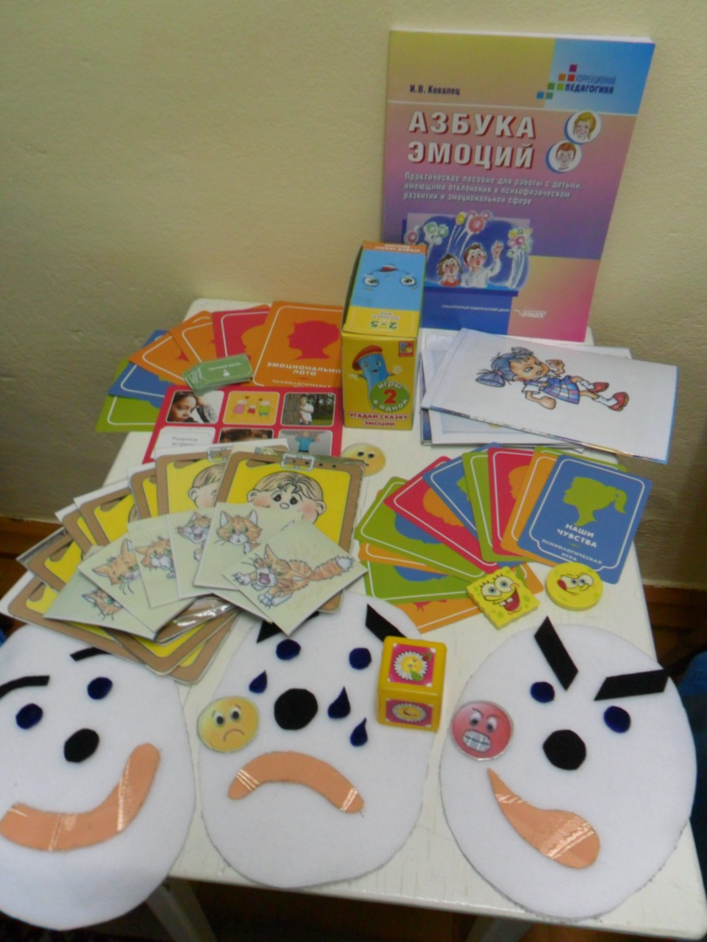
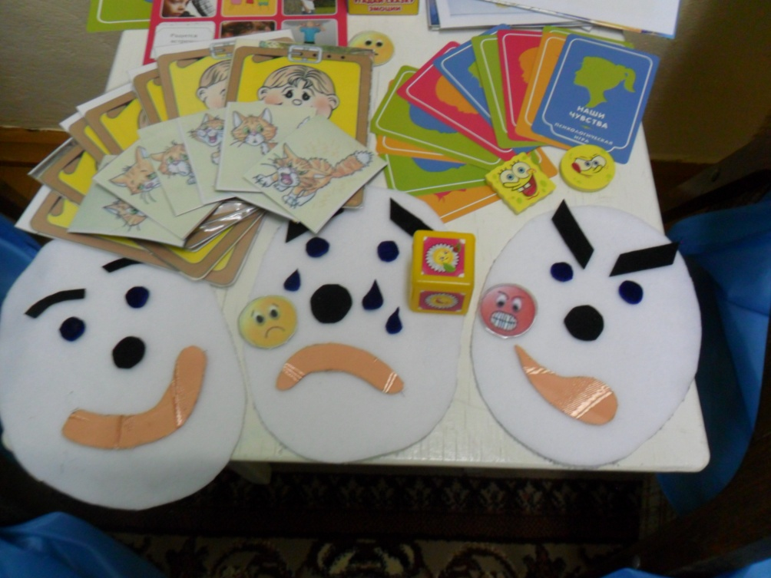
Продукты проектной деятельности:
мини-музей «Наши эмоции»;

Slide 16
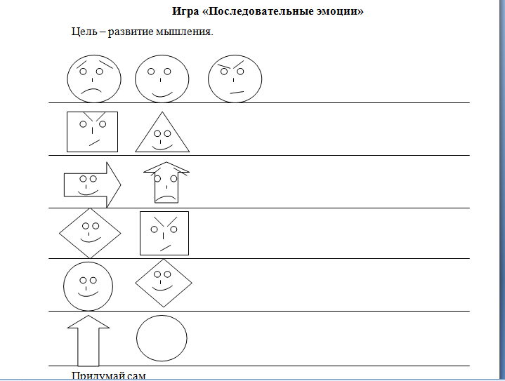
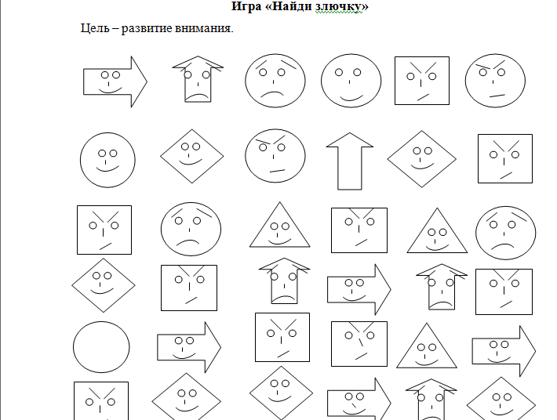
Продукты проектной деятельности:
модели занятий, дидактические игры, информационный материал для родителей, наглядные материалы и пособия.

Slide 17
Источники информации
Алябьева Е.А. Коррекционно-развивающие занятия для детей старшего дошкольного возраста.-М.: ТЦ Сфера, 2004.
Киселева М.В. Арт-терапия в работе с детьми: - СПб.:Речь, 2008.
Панфилова М.А. Игротерапия общения: Тесты и коррекционные игры. – М.: “Издательство ГНОМ и Д”, 2008.
Психологическая энциклопедия. 2-е изд./Под ред. Р. Корсини, А. Ауэрбаха. – СПб.: Питер, 2003.
Рогов Е. И. Настольная книга практического психолога. М.: “Владос” – 1996.
Романов А.А. Игротерапия: как преодолеет агрессивность у детей. М.6 Школьная Пресса, 2003.
Шорохова О.А. Играем в сказку: Сказкотерапия и занятия по развитию связной речи дошкольников. – М.: ТЦ Сфера. 2007.

